Slide 1

FACULTAD DE CIENCIAS E INGENIERÍA
TEMA:
SISTEMA PARA CONDOMINIOS
INTEGRANTES:
Rivera Quispe David
Palomo Pinto Jan
Sánchez Torres Daniel

Slide 2
INTRODUCCIÓN
Condominio Condosof”, es una empresa que emplea inmuebles como departamentos, cocheras, oficinas, etc.
El objetivo de este proyecto es para mejorar el modo de gestión de los inmuebles del condominio, de modo que sistematice los ingresos y egresos de todas las gestiones. También como punto fundamental, es visualizar reportes de los propietarios, sus inmuebles, servicios que gastan, eventos que realizan y el historial de propietarios de cada inmueble.

Slide 3
DEFINICION DEL PROBLEMA
Actualmente el problema principal del condominio, según nuestro punto de vista, es que no posee con un sistema de gestión que agilice los procesos de administración de los inmuebles, servicios y reportes. Asimismo, carece de una plataforma que les permita mantener los ingreso y gastos de las inmobiliarias y por los mantenimientos del condominio.

Slide 4
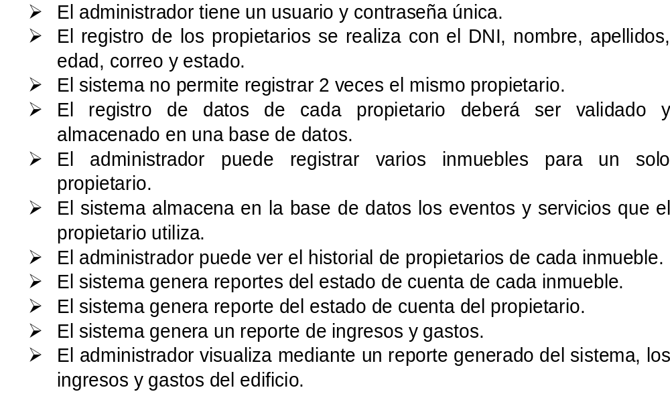
ALCANCES Y LIMITACIONES

Slide 5
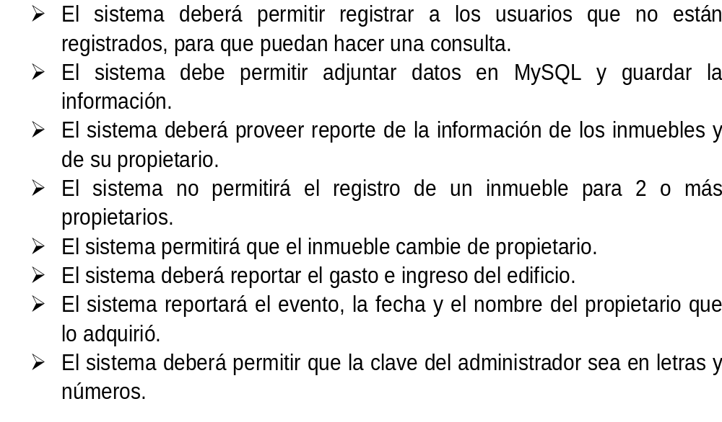
    REQUERIMIENTOS FUNCIONALES

Slide 6
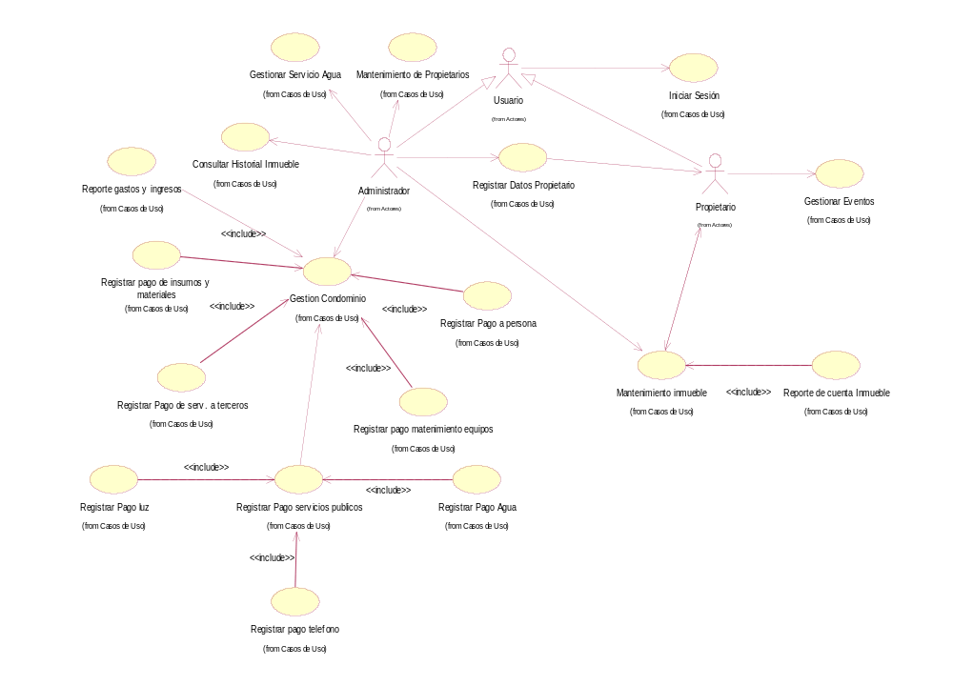
DIAGRAMA DE CASOS DE USO

Slide 7
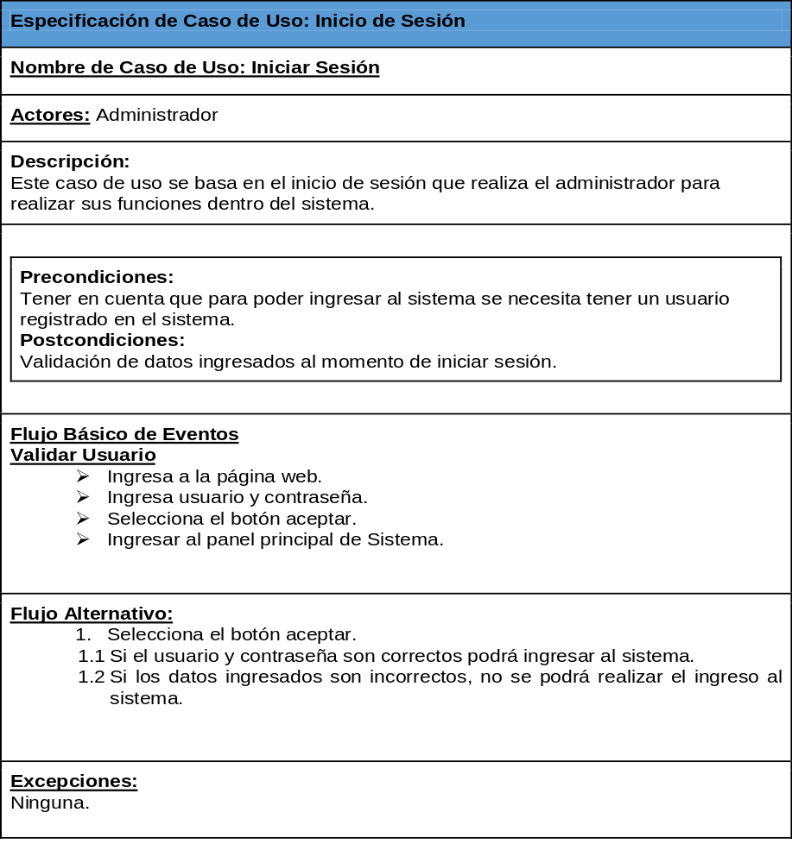
ESPECIFICACION DEL CASO DE USO 1

Slide 8
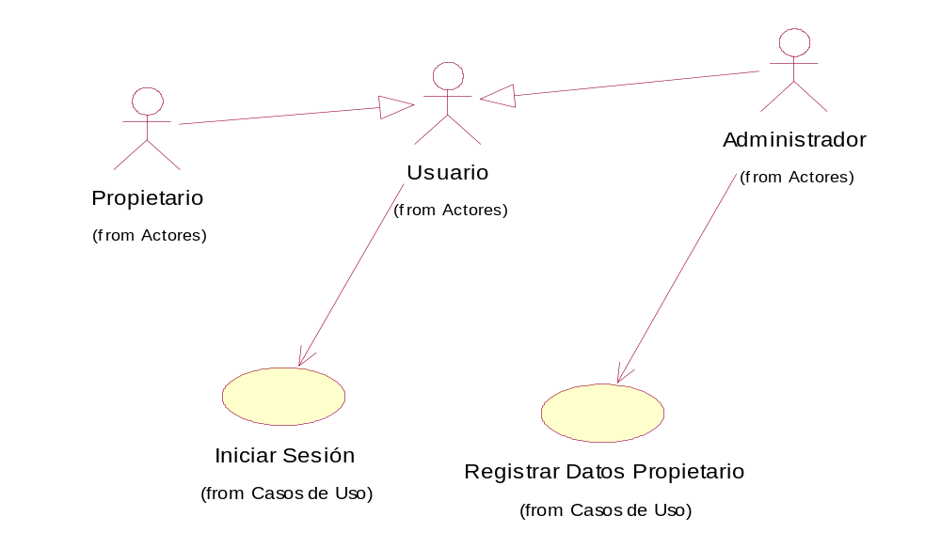
    DIAGRAMA DE SEGURIDAD

Slide 9
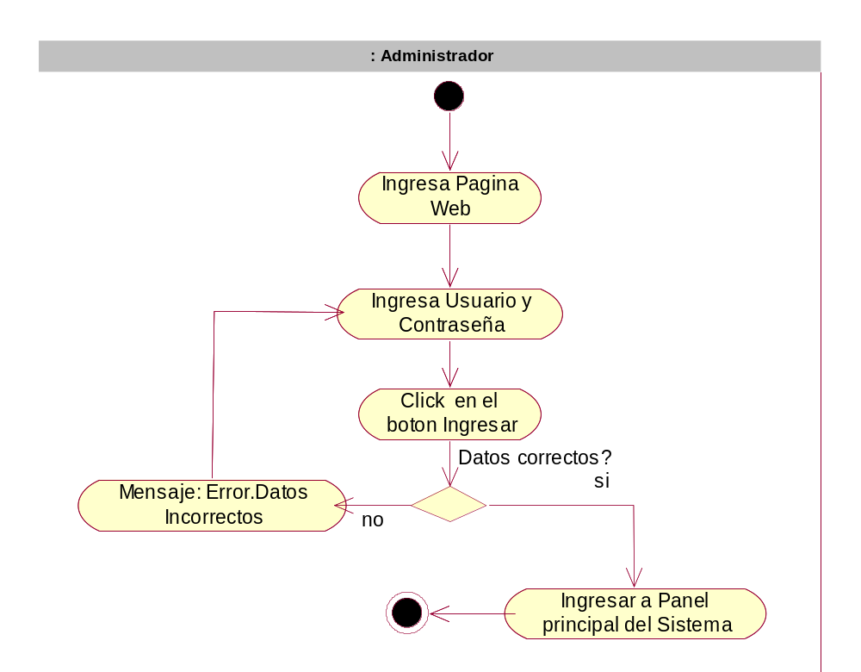
    INICIO DE SESION

Slide 10
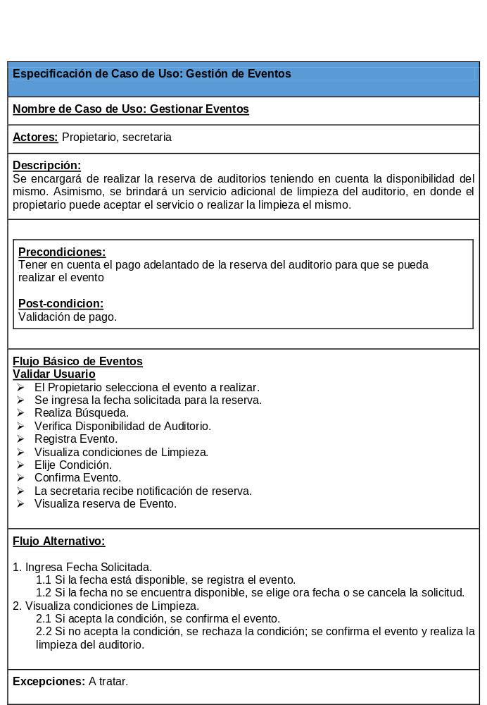
ESPECIFICACION DEL CASO DE USO 2

Slide 11
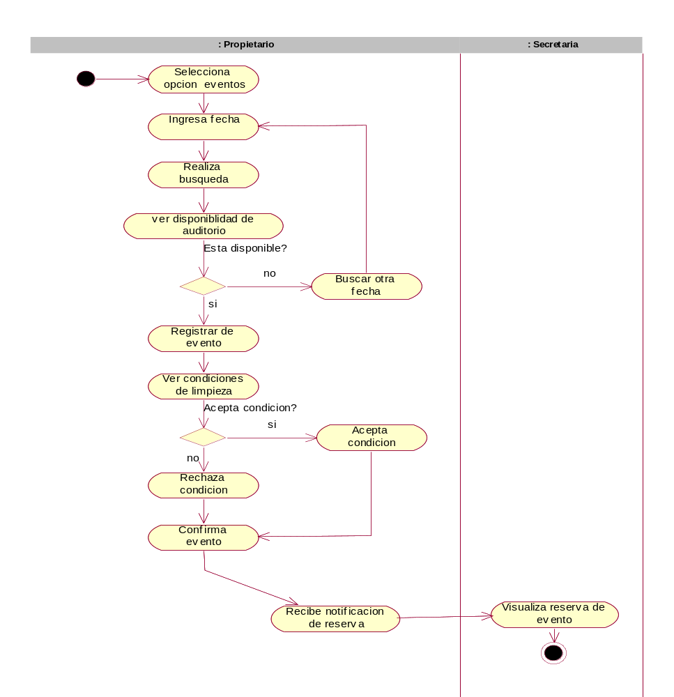
GESTION DE EVENTOS

Slide 12
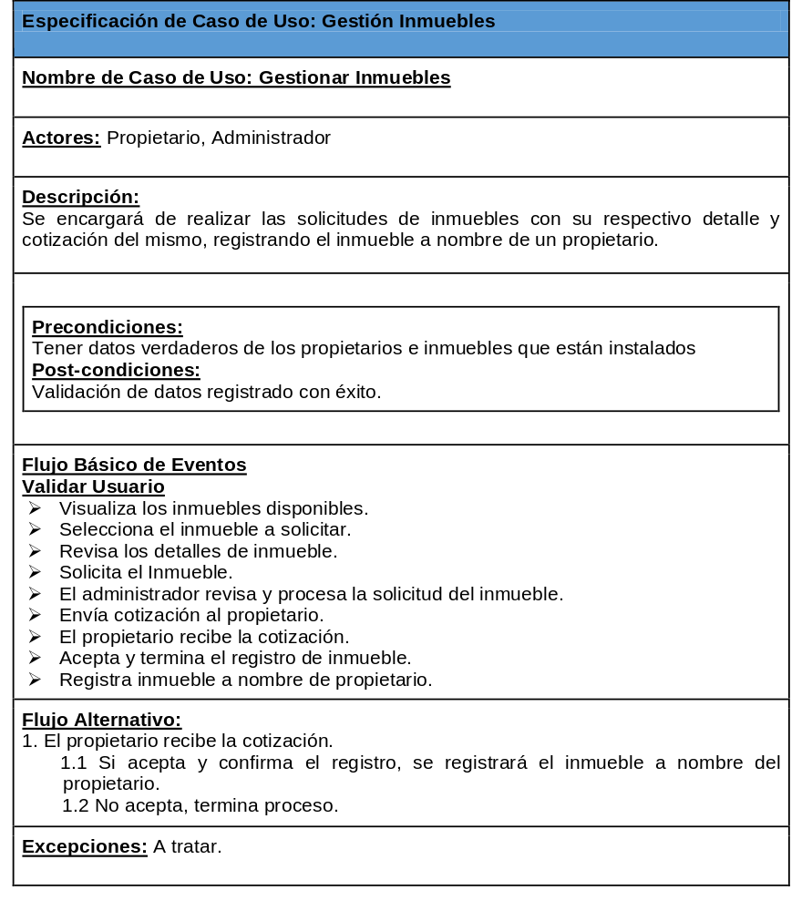
ESPECIFICACION DEL CASO DE USO 3

Slide 13
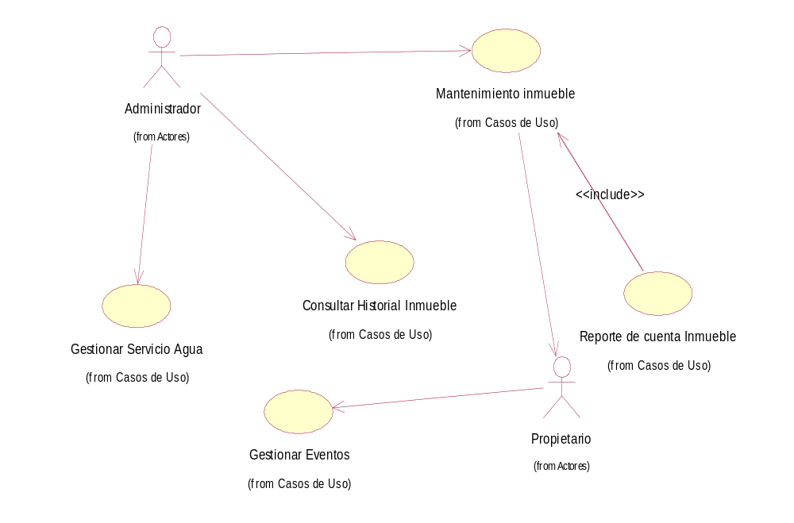
    DIAGRAMA DE INMUEBLES

Slide 14
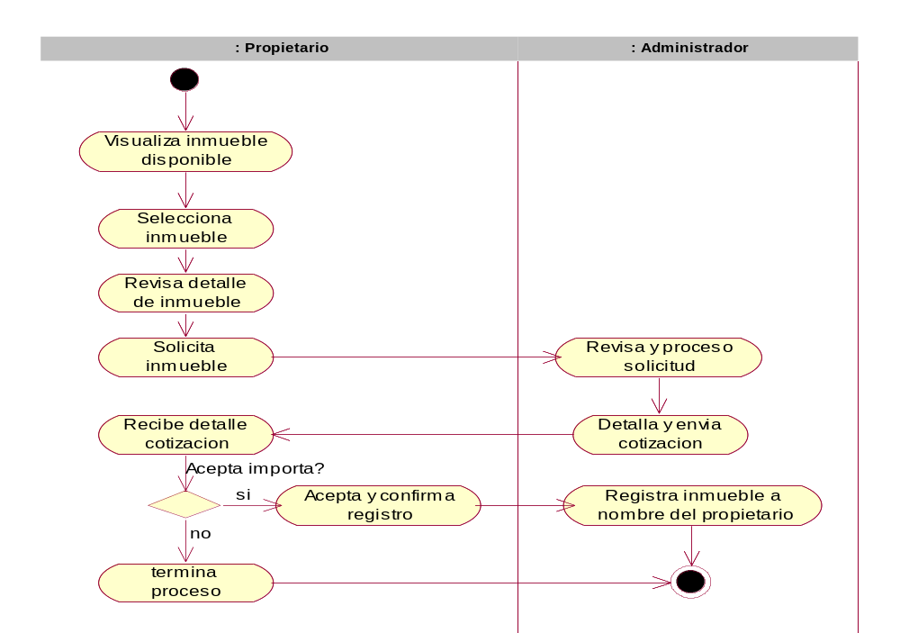
GESTIONAR INMUEBLES

Slide 15
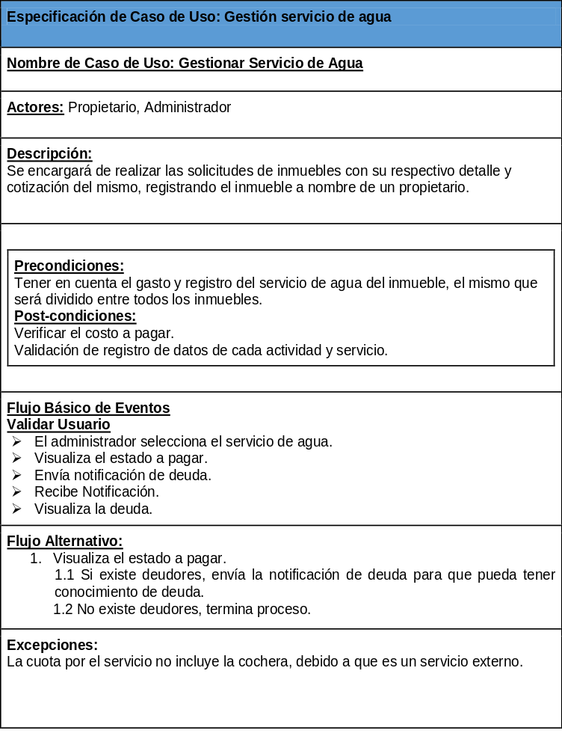
ESPECIFICACION DEL CASO DE USO 4

Slide 16
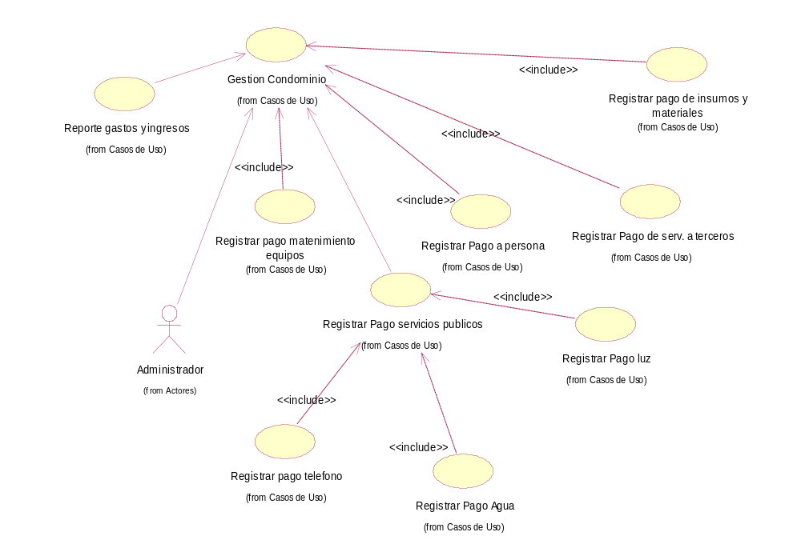
    DIAGRAMA DE OBLIGACION

Slide 17
    GESTIONAR SERVICIO DE AGUA POTABLE

Slide 18
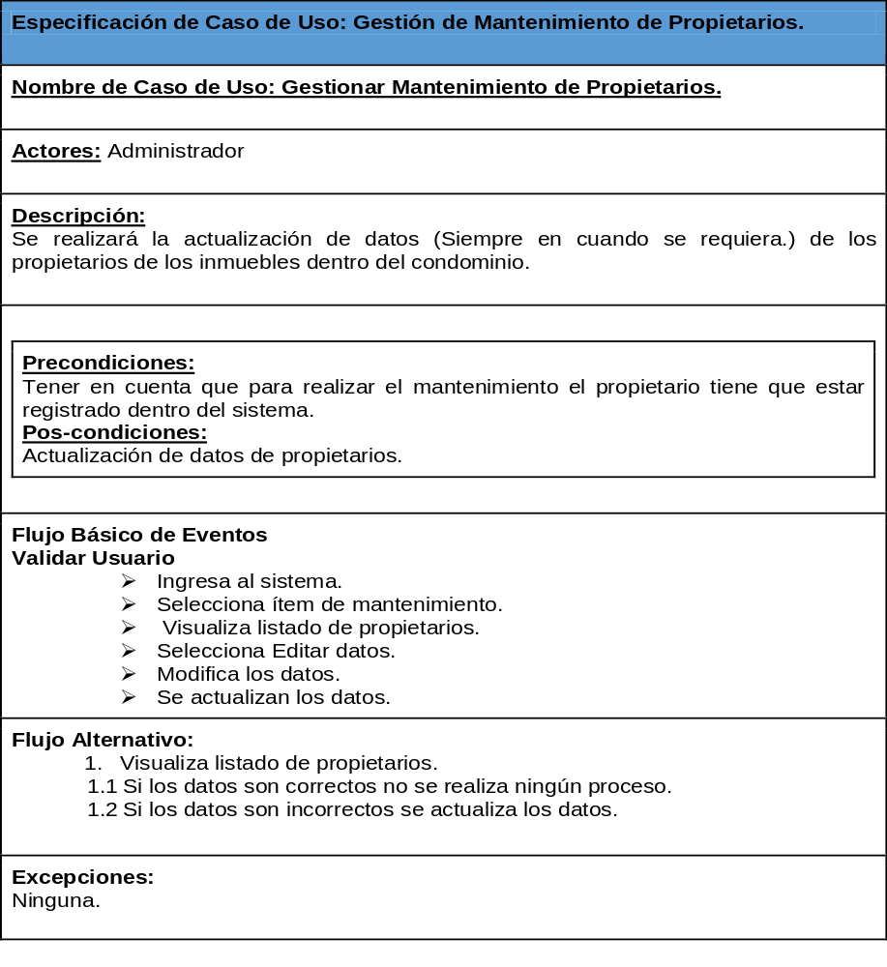
ESPECIFICACION DEL CASO DE USO 5

Slide 19
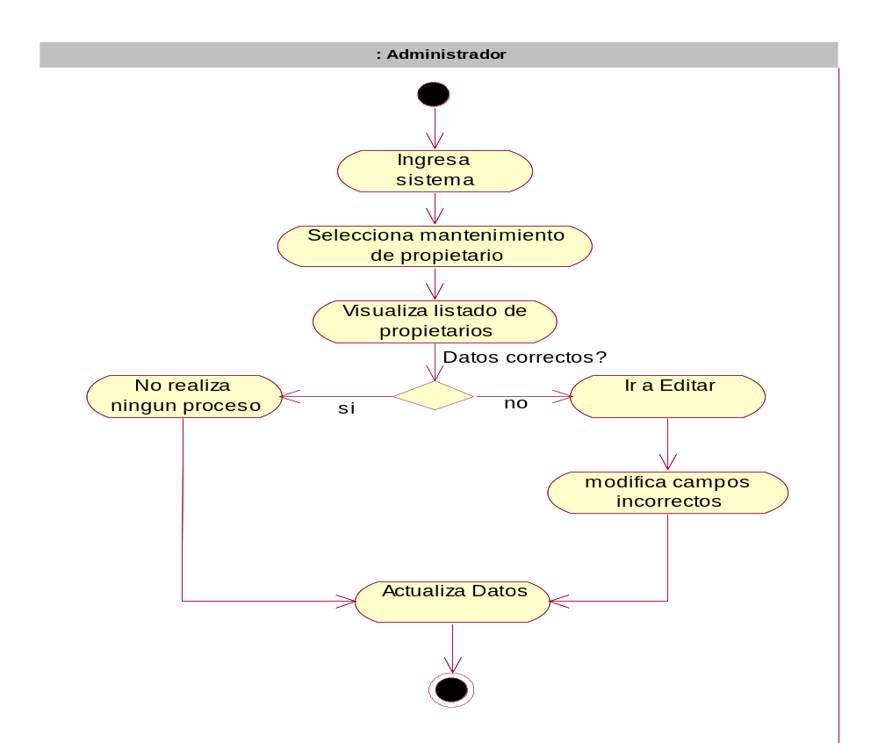
MANTENIMIENTO DE PROPIETARIOS

Slide 20
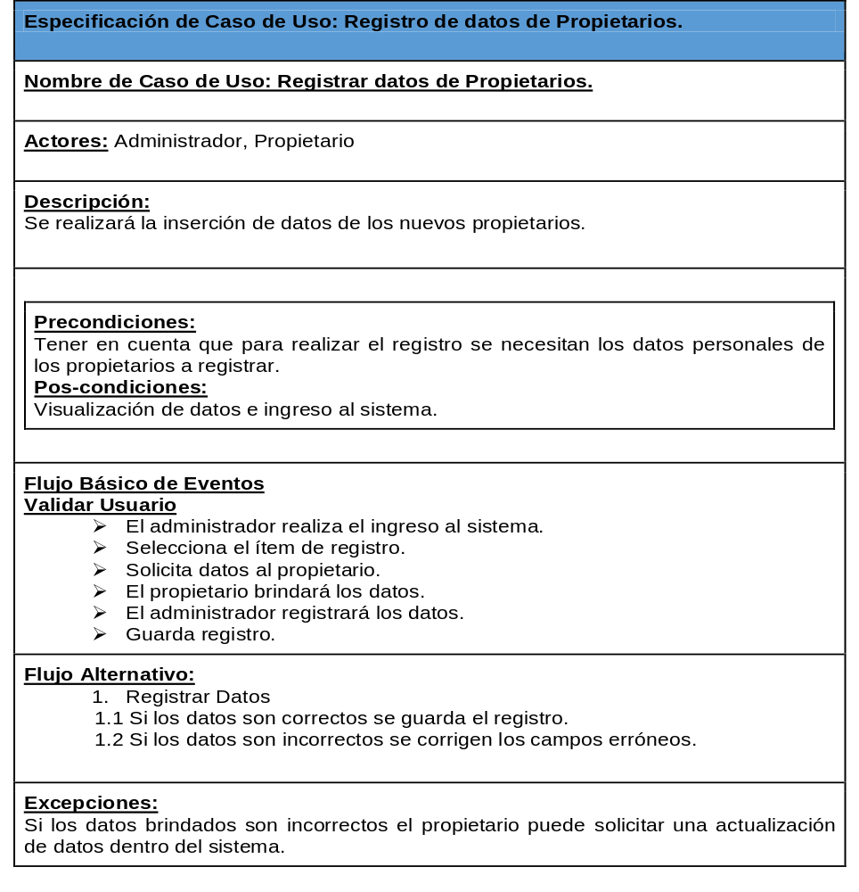
ESPECIFICACION DEL CASO DE USO 6

Slide 21
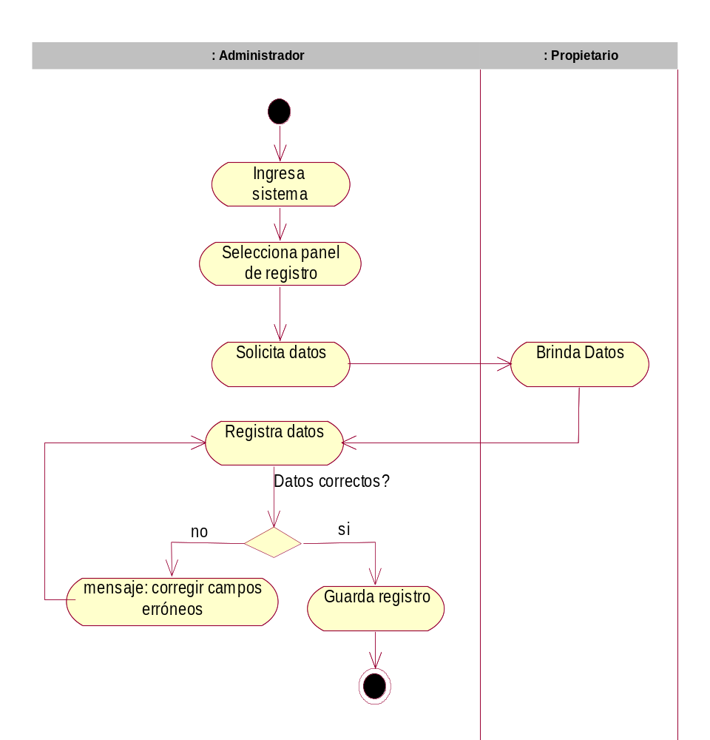
    REGISTRAR DATOS DEL PROPIETARIO

